Slide 1

FA 선수의 성과 기반 시장 가치 예측 모델링
Datathon 1팀: 퍼펙트 게임(Perfect Game)
팀장: 신은서
팀원: 강상민 이선엽 이정태 표룡희

Slide 2

프로젝트 개요
1루
1) 프로젝트 배경 및 목적
2) 도메인 이해: 한국 프로야구 및 FA 제도
3) 데이터 출처 및 수집 기준
4) 전처리(EDA) 과정
2루
데이터 분석 과정 및 결론
1) 경기 내 성적에 따른 FA 계약금의 차이
2) 포지션 별 가치 차이
3) 계약 세부 요소에 따른 FA 계약금의 차이
4) FA 이후의 기록
3루
프로젝트 요약
1) 프로젝트 의의 및 한계
2) 향후 프로젝트 주제 제안

Slide 3
프로젝트 개요
1루
1) 프로젝트 배경 및 목적
2) 도메인 이해: 한국 프로야구 및 FA 제도
3) 데이터 출처 및 수집 기준
4) 전처리(EDA) 과정
2루
데이터 분석 과정 및 결론
1) 경기 내 성적에 따른 FA 계약금의 차이
2) 포지션 별 가치 차이
3) 계약 세부 요소에 따른 FA 계약금의 차이
4) FA 이후의 기록
3루
프로젝트 요약
1) 프로젝트 의의 및 한계
2) 향후 프로젝트 주제 제안

Slide 4
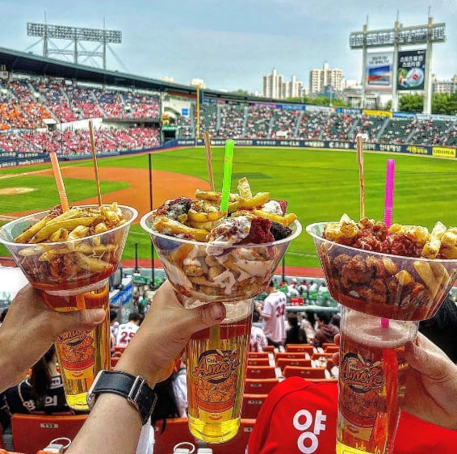
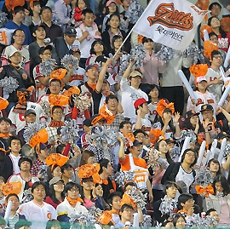
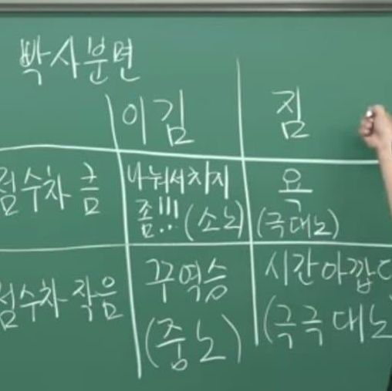
1루. 프로젝트 개요
1) 프로젝트 배경
“도대체 화내면서 야구는 왜 봐요?”
다양한 먹거리
열정적인 응원
재미있는 밈
Food and Beverage
Passionate Cheer
Funny Memes

Slide 5
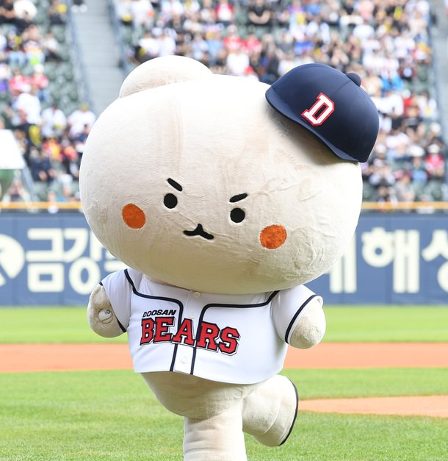
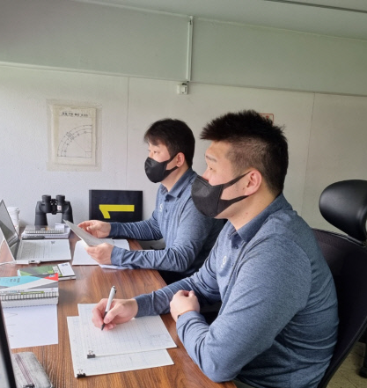
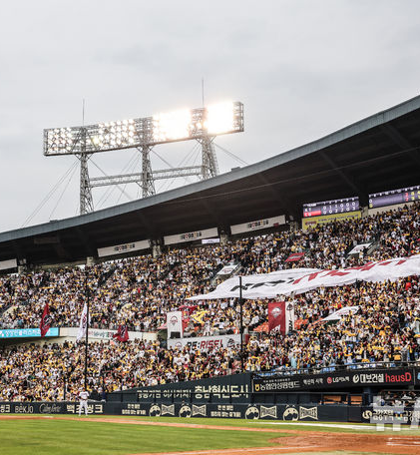
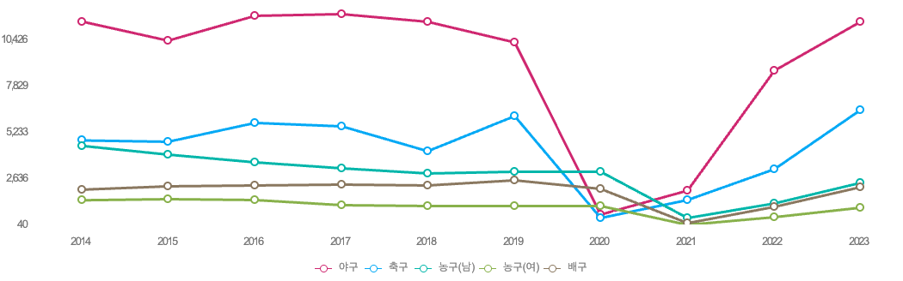
1루. 프로젝트 개요
1) 프로젝트 배경
야구 데이터를 주제로 선택한 이유
하나의 매출로 기록
기록의 스포츠
국내 프로 스포츠 중 가장 높은 대중성
1
야구경기도 시장논리에 지배된다
LG 트윈스: 10개 구단 중 유일하게 구장 입장 수익 200억 원을 달성
KIA 타이거스: 전년 대비 유니폼 등 굿즈 매출 350% 증가
(2024년 기준)
2
타 스포츠에 비해 다양한 기록 존재
ex) KIA 김도영: 사이클링 히트 달성, 최연소 30홈런-30도루
ex) 삼성 강민호: 최다 경기 출장 (~ing)
ex) 두산 베어스 팀 최다 득점 (KIA 상대 6:30)
KBO 특정 요일 최다 연패
3
2024년 KBO 최초 리그 1천만 관중 돌파
Notes:
스포츠에도 시장 논리가 섞여 있어 복합적인 분석이 가능한 여지가 많다
야구는 기록의 스포츠라 불릴 정도로 다양한 기록이 존재해 데이터 분석에 유리하다
국내 스포츠 중 가장 대중성이 있고 시장 규모가 큰 것이 야구이며 최근 마켓 성장 속도도 빨라 시의성도 있는 주제이다

Slide 6

1루. 프로젝트 개요
1) 프로젝트 목적
본 프로젝트의 목적
성과 대비 과대/과소평가된 사례 분석을 통해 FA 시장의 비효율성 진단
리그 전체의 자원 배분 효율성을 높이기 위한 데이터 기반 의사결정 도출
FA 직전 시즌 성과를 기반으로 해당 선수의 시장 가치(계약금 또는 연봉) 예측 모델 개발 (회귀 기반 모델)

Slide 7
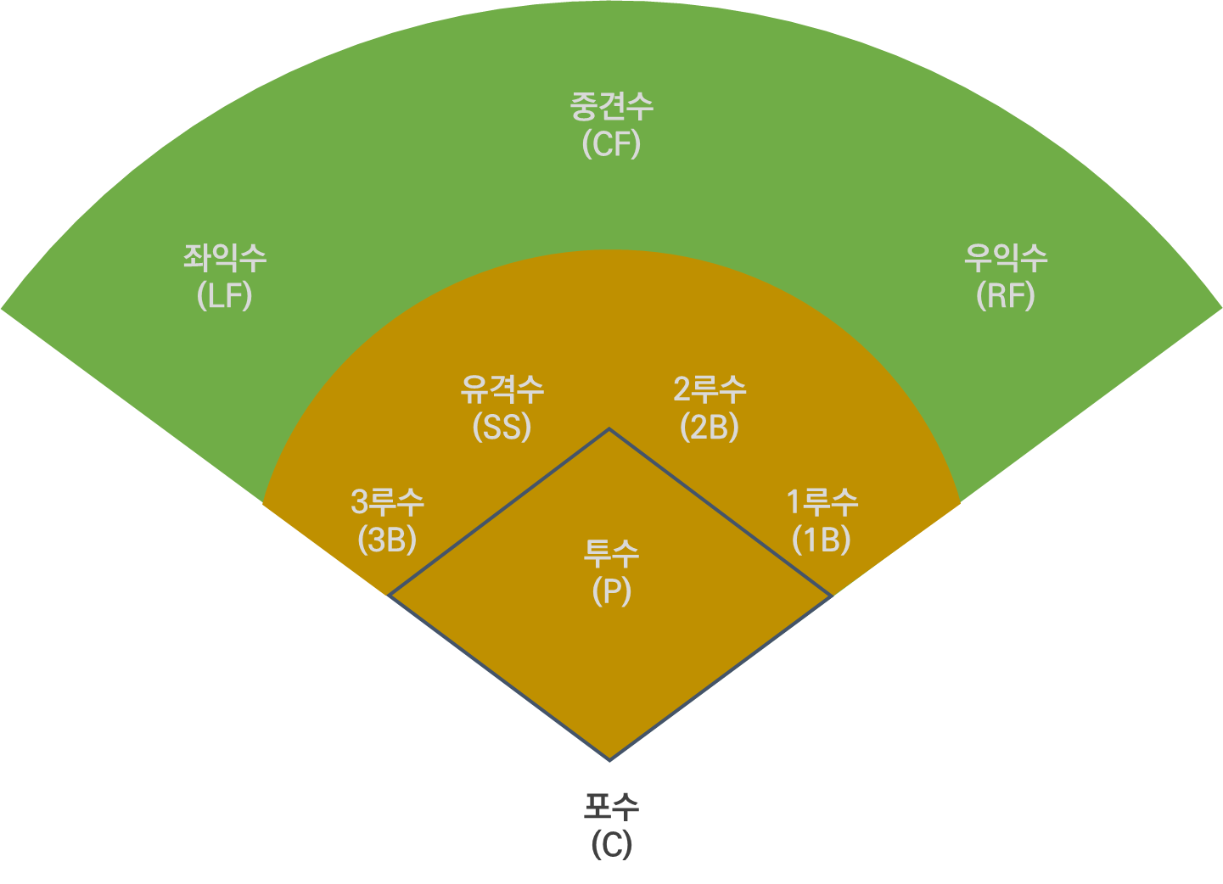


1루. 프로젝트 개요
2) 도메인 이해: 한국 프로야구
프로야구 (KBO) 기본 지식
[주요 지표]
WAR (Wins Above Replacement = 대체선수 대비 승리 기여도)
야수는 공격 시 타자, 수비 시 각 포지션에 위치
→ 필드 내 수비수 외에 지명타자(DH) 존재
안타/사사구를 통해 1루로 나갈 수 있음
→ 이 때 다음 베이스를 훔치는 도루 가능
투수는 크게 선발/계투/마무리로 나뉨
1) 선발: 경기를 시작하는 투수
2) 계투 (중간/마무리): 선발 투수 제외 투수 (=불펜)
3) 마무리: 계투 중 승리 흐름 시 경기를 마무리 → 일반적으로 한 팀에 한 명 정함 (세이브 전용)

Slide 8
1루. 프로젝트 개요
2) 도메인 이해: FA 제도
한국 프로야구 FA 제도 (등급제, 보상 시스템)
KBO FA 제도에 대해서
등급제 및 보상 시스템 (2021년부터 시행)
등급 | 조건 (평균 연봉/재자격 기준) | 보상 시스템
A | 소속 구단에서 1~3위 전체 리그에서 1~30위 | 보상선수 1명+전년도 연봉*2 (보호선수 20인 제외) or 전년도 연봉*3
B | 소속 구단에서 4~10위 전체 리그에서 31~60위 or 지난 회 A/B 등급을 받은 2회차 FA | 보상선수 1명+전년도 연봉 (보호선수 25인 제외) or 전년도 연봉*2
C | A,B 등급에 해당되지 않는 그 외의 선수 or 35세 이상의 신규 FA or 지난 회 C등급을 받은 2회차 FA or 3회차 FA | 보상선수 없음 전년도 연봉*1.5
FA (Free Agent; 자유 계약 선수) 선수가 시장에서 협상하여 다음 소속팀을 결정할 수 있는 권리를 부여하는 제도
이 때, 원래 소속 구단과 재계약을 하는 경우 ‘잔류’, 다른 구단과 계약하는 경우 ’이적’이라고 부름
FA 자격 취득 조건
1군에서 출장선수 등록일수를 145일 채울 시 1년 충족
해당 연수가 일정 연도 이상이 될 경우 FA 자격 부여 (고졸 선수: 8년 / 대졸 선수: 7년)
연봉과 재FA 여부에 따라 A, B, C 등급으로 나뉨
과정 (자격 선수!=승인 선수)
시즌 종료 후 FA 자격 취득
FA 공시 신청 (한국시리즈 종료 후 약 5일 이내)
KBO 승인
시장에서 협상 개시 (원 소속팀과 우선 협상 가능)
*보상선수: 보상의 한 형태로 원 구단이 선택하는 타 구단의 선수
*보호선수: 다른 구단에서 보상 선수로 지목할 수 없는 엔트리

Slide 9
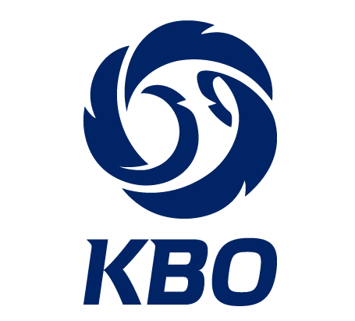

1루. 프로젝트 개요
3) 데이터 출처 및 수집 기준
데이터셋 출처
데이터 수집 기준
KBO 기록실: 선수, 팀 통계
KBO 공식 보도자료: FA 자격/승인 선수 명단 및 계약 체결 현황
방식: 웹 크롤링에 IP 제약이 있어 엑셀을 통한 수동 데이터 클렌징
FA 연도를 기준으로 직전 4년 + 이후 1년 = 총 5년 선수 기록 수집
선수 기록을 볼 때에는 기본+가치 탭을 이용
지나친 데이터 수집을 방지하고자 함
공격 못지않게 수비 데이터의 중요성 강조 : 타 탭과 달리 ’가치’ 탭에만 수비 관련 지표들이 존재함
2013년부터 2024년까지의 FA 선수 데이터를 수집
2013년: 10팀 체제로 바뀐 이후
2021년: FA 선수 등급제/보상 제도 도입 (이전 선수들의 경우 금액을 고려하여 A등급으로 처리)
주의사항: 플레이 연도 != FA 연도 ex) 2024년도 FA 선수의 경우 2021~2023년 데이터 수집
데이터 추가 수집 이유
대상 기간과 필터링 측면의 한계
필요한 종류의 데이터의 범위가 넓음
선수와 팀 관련 세이버메트릭스 수집 가능한 사설 사이트
세이버메트릭스(sabermetrics)란? → 야구선수에 대해 좀 더 계량적/통계적으로 접근

Slide 10
1루. 프로젝트 개요
4) 전처리(EDA) 과정
전처리(EDA) 과정
결측치
이상치
투수 데이터
경기 수, 승/패 데이터에 15개의 결측치 존재
이닝 수에 19개의 결측치 존재 (군 복무, 부상으로 인한 시즌 아웃, 1군 미등록)
2루타/3루타 총 68개의 결측치 존재 (2012년 이전의 것: KBO, 스탯티즈 모두 누락)
야수 데이터
안타, 홈런 등 모든 지표에 14개의 결측치 존재 (군 복무)
연봉에 29개의 결측치 존재 (2012년 이전 자료 존재하지 않음)
군 복무의 경우 선수 개인이 제어할 수 있는 영역이 아니라고 판단되기 때문에 결측치 제거 O
부상/1군 미등록은 선수의 역량에 포함하여 결측치 제거 X
확인 결과, 비정상적인 이상치는 존재하지 않는다고 판단
Q3+1.5IQR을 크게 초과하는 최대값 데이터 존재
투수의 세이브
타자의 홈런
이외 지표
다만, 이는 그 선수의 역량이 좋아서 생겨난 결과로 추정하여 비합리적인 이상치로 보기 어렵다고 판단 → 이상치 제거하지 않았음

Slide 11
프로젝트 개요
1루
1) 프로젝트 배경 및 목적
2) 도메인 이해: 한국 프로야구 및 FA 제도
3) 데이터 출처 및 수집 기준
4) 전처리(EDA) 과정
2루
데이터 분석 과정 및 결론
1) 경기 내 성적에 따른 FA 계약금의 차이
2) 포지션 별 가치 차이
3) 계약 세부 요소에 따른 FA 계약금의 차이
4) FA 이후의 기록
3루
프로젝트 요약
1) 프로젝트 의의 및 한계
2) 향후 프로젝트 주제 제안

Slide 12
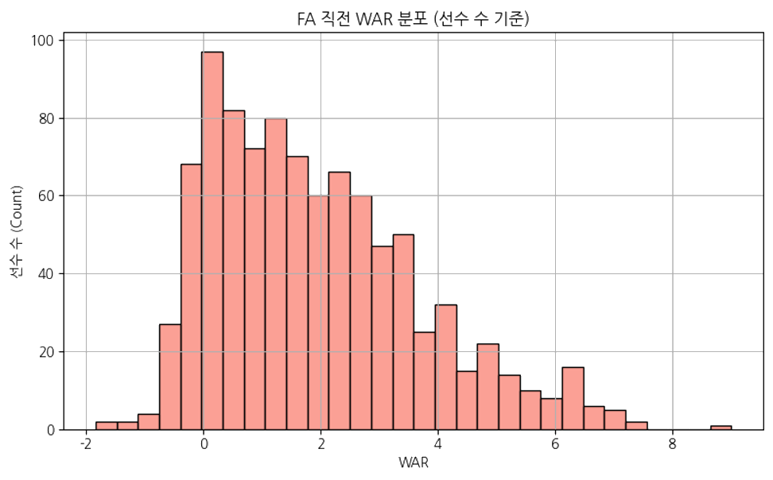
2루. 데이터 분석 과정 및 결론
1) 경기 내 성적에 따른 FA 계약금의 차이
WAR에 따라서 FA 계약금이 달라질 것이다.
FA 직전 시즌의 WAR이 5 이상인 경우, 계약금은 급격히 증가한다. (채택)
가설 배경
WAR: 야구계에서 선수 종합 가치를 나타내는 가장 포괄적인 지표로 활용
따라서 WAR이 높으면 선수의 가치가 높기 때문에 연봉이 높아질 것으로 추측함
WAR == 5 설정 이유
WAR > 5인 경우 스타 선수로 취급 받는 경우가 많다는 가설
분석 단계에서는 전체 WAR도 같이 보았음
T-statistic = 5.3111 / P-value = 0.00000149 ⇒ 통계적으로 유의미하게 높다. (가설 채택)
하지만 실질적으로 금액 격차가 높아지는 구간은 WAR>3
이 경우 평균 계약금이 거의 2배 이상 차이가 남
오히려 WAR > 7인 경우 통계적으로 유의미하지 않음 ⇒ 그 정도의 선수가 없기 때문에 표본 수가 부족할 것으로 추정

Slide 13
2루. 데이터 분석 과정 및 결론
1) 경기 내 성적에 따른 FA 계약금의 차이
선수는 FA 시즌 직전이 될수록 개인 성적이 좋을 것이다.
(시간적 제약 및 조작적 정의 불가)
1) FA 시즌을 맞이한 선수들은 팀의 성적보다는 개인 성적에 집중한다.
2) FA를 앞둔 선수들이 성적에 비해 과한 욕심을 부린다.
첫 번째 가설: 팀 성적을 확인하기 위해 평균 레버리지 인덱스(avLI)를 확인해야 함
선수 한 명 당 1 시즌 내 각 경기의 타석마다 확인을 해야하는 상황
FA선수의 경우 4년*96경기(FA 자격 조건 경기 수)*4타석 = 최소 1,500개 이상의 타석 분석해야 함
시간적 제한으로 해당 가설은 증명하기 어렵다고 생각
두 번째 가설: ‘욕심’에 대한 조작적 정의가 불가능하다고 판단하여 검증을 보류 (심리학적 요인으로 판단, 현 데이터셋 내에서 추정할 수 없는 영역)

Slide 14
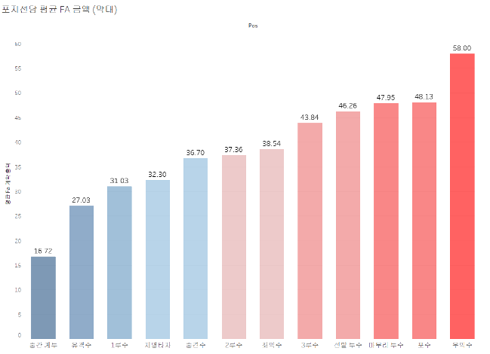
2루. 데이터 분석 과정 및 결론
2) 포지션 별 가치 차이
포지션 별 희소성에 따라 FA 시장 내 가격 차이가 있을 것이다.
구원 투수(일명 불펜 투수)는 다른 포지션에 비해 FA 가격이 낮다. (채택)
구원 투수 포지션: RP (Relief Pitcher; 중간 계투) CP (Closing Pitcher; 마무리 투수)
각 포지션 별로 FA 금액의 평균을 사용
불펜 투수 내에서도 세부 포지션을 나누어 평균 구분
불펜 투수 (RP, CP) 그룹과 그 이외의 그룹을 나누어 그룹별 FA 금액 평균을 제시
ANOVA 검정 시행 F-통계량 = 3.0853 / P-value = 0.0007 ⇒ 통계적으로 유의미하게 높다. (가설 채택)
FA까지 가게 된 중간 계투의 경우 필승조의 역할을 많이 보여줌 ⇒ 자주 등판하여 많은 이닝을 소화하여, 몸에 부하가 많음 FA 이후 부상 위험이 크기 때문에 FA 금액 낮은 것으로 추정
다만 마무리 투수의 경우는 고정적인 이닝에 등판하는 경우가 많아 관리의 측면에서 매우 원활하므로 FA 금액이 증가함

Slide 15
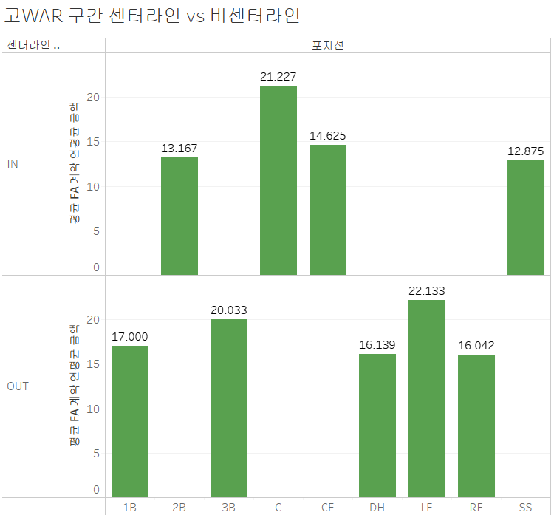
2루. 데이터 분석 과정 및 결론
2) 포지션 별 가치 차이
포지션 별 희소성에 따라 FA 시장 내 가격 차이가 있을 것이다.
센터라인과 비센터라인 포지션의 FA 계약 연평균 금액 차이가 뚜렷하다. (기각)
센터라인 포지션: SS(유격수), 2B(2루수), CF(중견수), C(포수)
4년 누적 WAR에 따라 구간을 구분
상위 25%: 고WAR 구간
25%~75%: 중WAR 구간
하위 25%: 저 WAR 구간
결과
어느 성적 구간에서도 유격수가 3루수를 앞서지 못했음
어느 성적 구간에서도 중견수가 우익수를 앞서지 못했음
성적 구간의 구분이 없는 전체 분포의 경우, 수비 기여가 없는 지명타자(DH)가 포수를 제외한 센터라인보다 연평균 계약금액이 높음
이유 분석
각 구단이 수비가 중요한 포지션인 센터라인보다 타격이 중요한 좌익수, 우익수, 3루수에 더 큰 투자를 하고 있는 것으로 보임
KBO 시장은 타격에 더 큰 가치를 부여하고 있는 것으로 보임

Slide 16
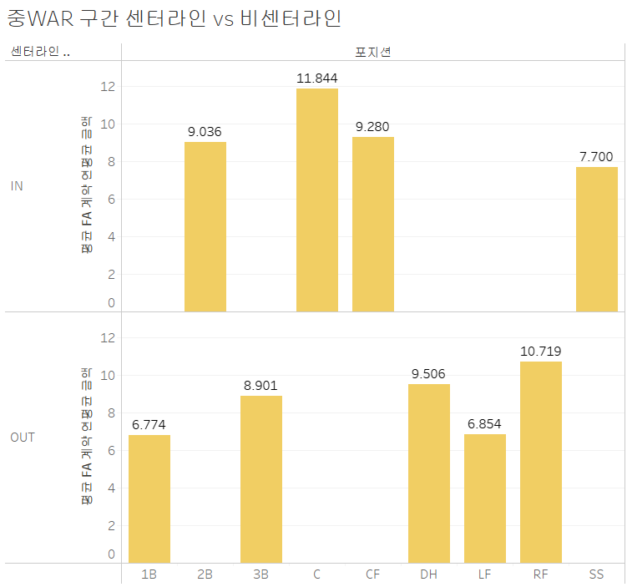
2루. 데이터 분석 과정 및 결론
2) 포지션 별 가치 차이
포지션 별 희소성에 따라 FA 시장 내 가격 차이가 있을 것이다.
센터라인과 비센터라인 포지션의 FA 계약 연평균 금액 차이가 뚜렷하다. (기각)
센터라인 포지션: SS(유격수), 2B(2루수), CF(중견수), C(포수)
4년 누적 WAR에 따라 구간을 구분
상위 25%: 고WAR 구간
25%~75%: 중WAR 구간
하위 25%: 저 WAR 구간
결과
어느 성적 구간에서도 유격수가 3루수를 앞서지 못했음
어느 성적 구간에서도 중견수가 우익수를 앞서지 못했음
성적 구간의 구분이 없는 전체 분포의 경우, 수비 기여가 없는 지명타자(DH)가 포수를 제외한 센터라인보다 연평균 계약금액이 높음
이유 분석
각 구단이 수비가 중요한 포지션인 센터라인보다 타격이 중요한 좌익수, 우익수, 3루수에 더 큰 투자를 하고 있는 것으로 보임
KBO 시장은 타격에 더 큰 가치를 부여하고 있는 것으로 보임

Slide 17
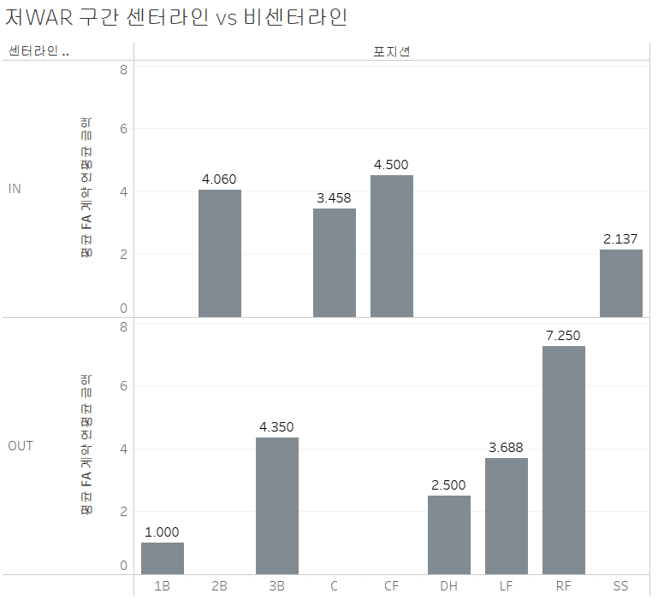
2루. 데이터 분석 과정 및 결론
2) 포지션 별 가치 차이
포지션 별 희소성에 따라 FA 시장 내 가격 차이가 있을 것이다.
센터라인과 비센터라인 포지션의 FA 계약 연평균 금액 차이가 뚜렷하다. (기각)
센터라인 포지션: SS(유격수), 2B(2루수), CF(중견수), C(포수)
4년 누적 WAR에 따라 구간을 구분
상위 25%: 고WAR 구간
25%~75%: 중WAR 구간
하위 25%: 저 WAR 구간
결과
어느 성적 구간에서도 유격수가 3루수를 앞서지 못했음
어느 성적 구간에서도 중견수가 우익수를 앞서지 못했음
성적 구간의 구분이 없는 전체 분포의 경우, 수비 기여가 없는 지명타자(DH)가 포수를 제외한 센터라인보다 연평균 계약금액이 높음
이유 분석
각 구단이 수비가 중요한 포지션인 센터라인보다 타격이 중요한 좌익수, 우익수, 3루수에 더 큰 투자를 하고 있는 것으로 보임
KBO 시장은 타격에 더 큰 가치를 부여하고 있는 것으로 보임

Slide 18
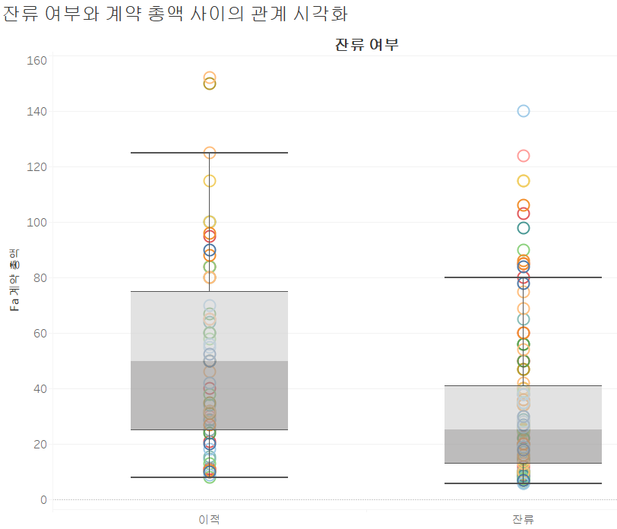
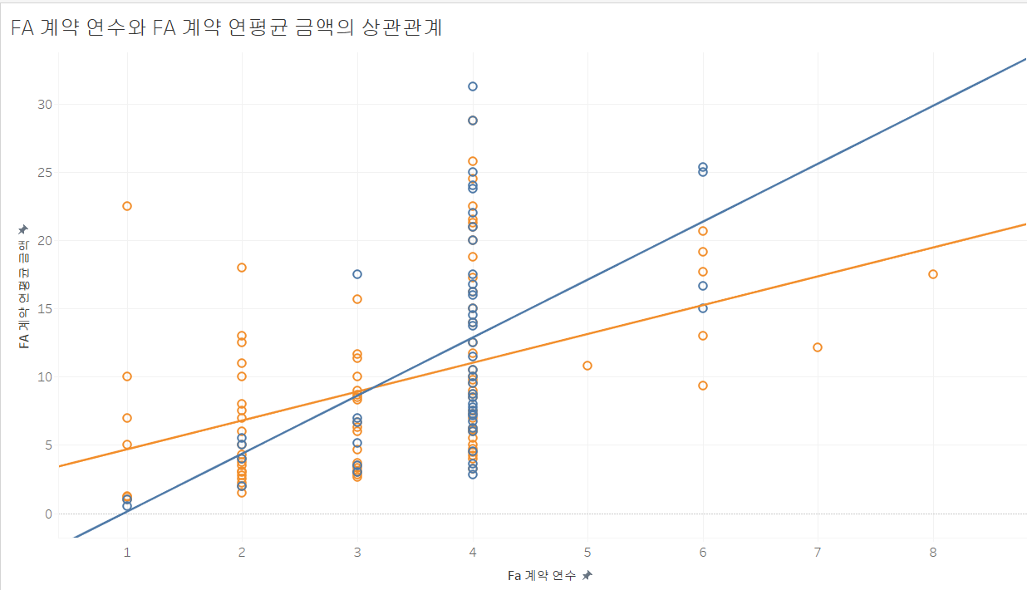
2루. 데이터 분석 과정 및 결론
3) 계약 세부 요소에 따른 FA 계약금의 차이
팀 이적 여부에 따라 FA 계약금의 차이가 존재할 것이다.
FA 계약으로 이적한 선수는 잔류한 선수보다 유의미하게 높은 연평균 연봉을 받는다. (채택)
분석 방법
선수 성적이 담긴 데이터셋에 FA 시점의 잔류/이적 여부를 나타내는 칼럼 추가
전체 선수를 대상으로 한 잔류/이적 여부 구분 및 포지션에 따른 잔류/이적 여부를 나누어 시각화 진행
결과
포지션에 관계 없이 이적한 선수들의 계약 금액 최저치/최고치 및 중앙값/평균이 모두 잔류한 선수들보다 높음 → 따라서 잔류했을 때에 비해 이적했을 때 시장 가치가 대체로 높게 평가받고 있다는 점을 알 수 있음
추가 분석
모든 선수의 데이터를 한 그래프에 넣고, 계약 연수와 연평균 금액 확인 → 이적한 선수들이 전반적으로 더 긴 계약 기간과 높은 액수를 보장받음 → 이적한 선수들은 특히 연수가 높아질수록 연평균 금액도 빠르게 증가하는 추세
이유 분석
선수의 FA 권리가 발효되기 전 구단은 그 선수에게 계약 연장을 제안할 수 있음
원 소속 구단의 제안을 거절해 시장에서 경쟁적 입찰을 받을 자신이 있는 선수들이 FA 시장에 나오면, 복수의 구단이 한 선수를 영입하기 위해 서로 더 좋은 조건을 제시해 선수의 몸값이 크게 오를 수 있음

Slide 19
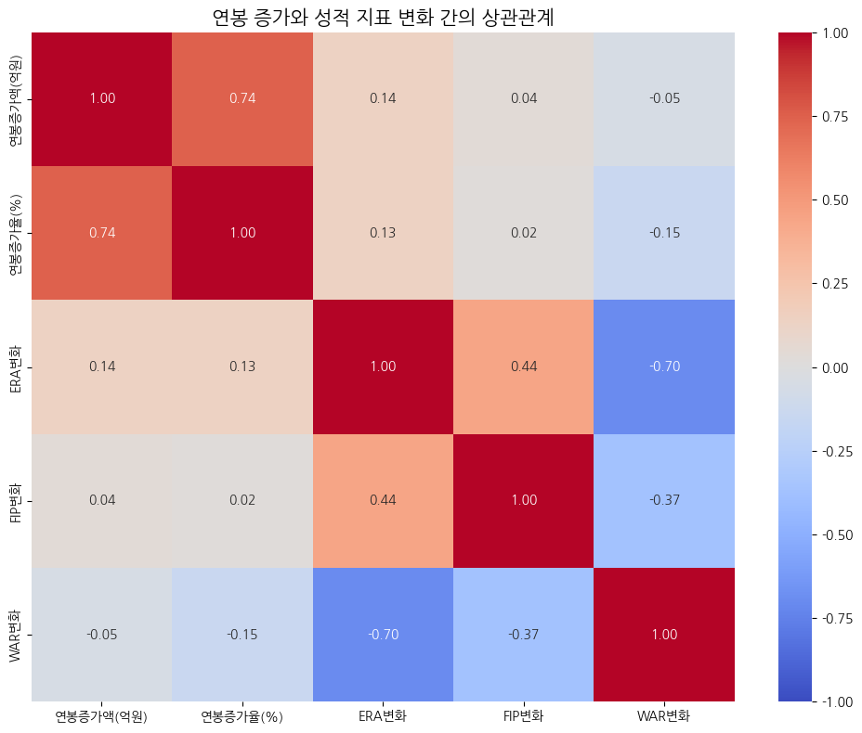
2루. 데이터 분석 과정 및 결론
4) 계약 이후의 성적 차이
계약의 조건에 따라 차기년도 성적에 차이가 있을 것이다.
FA 선수가 되어 연봉이 오른 선수의 경우 차기 년도 성적이 좋다. (기각)
성적 판단 지표 설정
투수: ERA (평균자책점), FIP (수비 무관 평균자책점), 종합 WAR
야수: 종합 WAR
투수, 야수 모두 성적과 관련하여 귀무가설 채택 “FA 선수가 되어 연봉이 오른 선수의 경우 차기 년도 성적이 좋을 것이다”라는 가설 기각
이유 분석
FA 금액이 오른 선수의 경우 성적을 제외한 여러 복합 요인들이 있을 것 (에이전시
따라서 이로 인해 FA 가격이 예상보다 오르게 될 것
또한 각 해 별로 컨디션에 따라 성적이 달라질 가능성 농후 (부상으로 인한 시즌 아웃 등 포함)

Slide 20
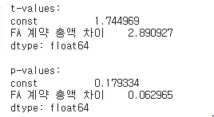
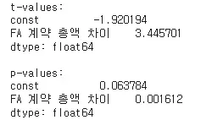
4) 계약 이후의 성적 차이
2루. 데이터 분석 과정 및 결론
계약의 조건에 따라 차기년도 성적에 차이가 있을 것이다.
(FA를 이미 한 번 치른 경험이 있는 선수의 경우) 이번 FA 금액이 지난 FA 금액보다 낮을 시 (분발하기 위해) 성적이 좋아진다. (부분 기각)
분석 방법
WAR, oWAR(공격 WAR), dWAR(수비 WAR) 활용
두 FA 계약 간의 총액 차이와 성적 지표인 WAR 변화량 비교
FA 계약 총액 차이 = 두 번째 FA 계약 총액 - 첫 번째 FA 계약 총액 WAR 차이 = 두 번째 FA WAR - 첫 번째 FA WAR
투수/야수 구분 이유: 계산식, 평가 기준 금액, 부상 리스크의 측면에서 다름 투수: 투구 기록(ERA, FIP, 이닝 수 등으로 기록) 야수: 공격 기록과 수비 기록의 합산
결과
대부분 선수는 돈을 덜 받게 되었지만 드물게 더 많이 받은 선수들이 더 좋은 성적 향상을 보여서 전체적인 FA 금액 증가 → WAR 증가의 경향이 나옴, 가설과 반대
야수는 p-value가 0.0016으로 0.05보다 훨씬 작기 때문에 가설 채택 가능 (통계적으로 유의미)
투수는 p-value가 0.063으로 0.05보다 크기 때문에가설 기각 (통계적으로 유의미하지 않음)
가설 검증 - 투수
가설 검증 - 야수

Slide 21
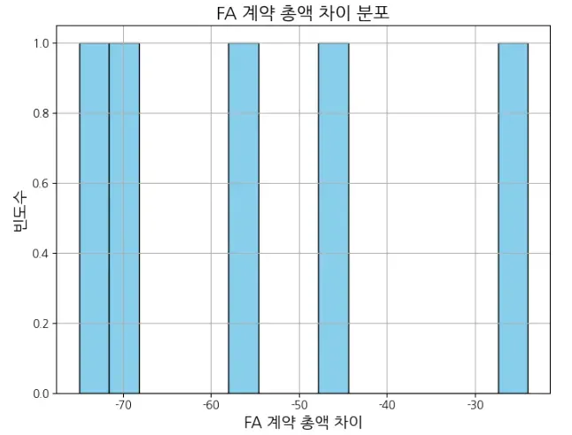
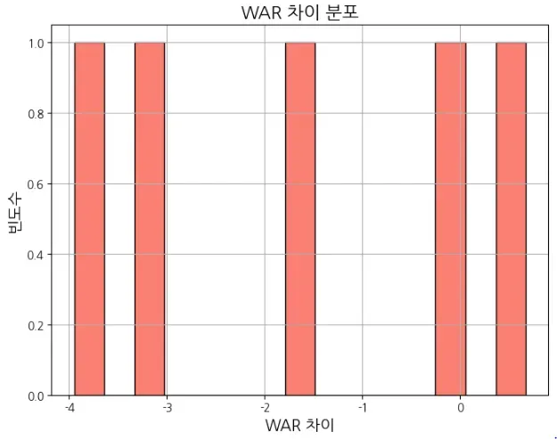
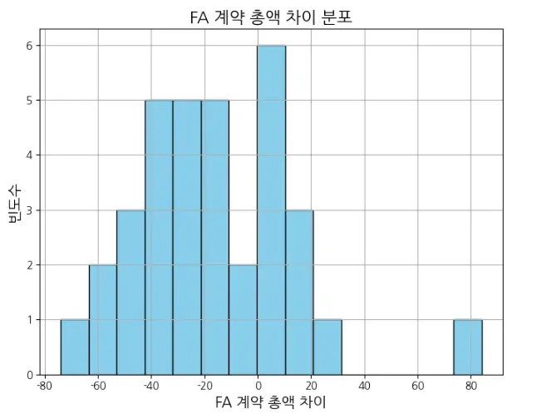
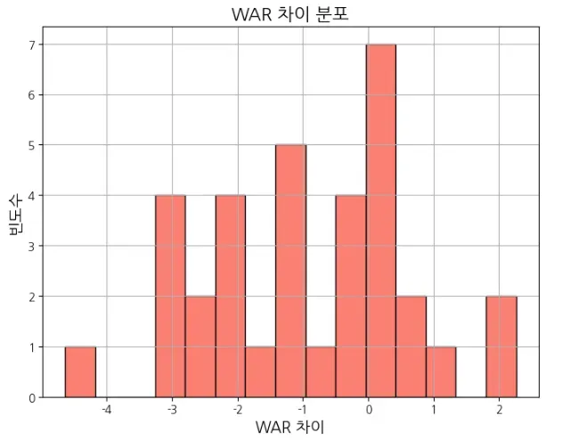
2루. 데이터 분석 과정 및 결론
4) 계약 이후의 성적 차이
계약의 조건에 따라 차기년도 성적에 차이가 있을 것이다.
(FA를 이미 한 번 치른 경험이 있는 선수의 경우) 이번 FA 금액이 지난 FA 금액보다 낮을 시 (분발하기 위해) 성적이 좋아진다. (부분 기각)
투수
야수
FA 계약 총액 및 성적 대부분 첫번째 FA에 비해 두번째 FA에서 감소
대부분의 선수는 두번째 FA에 돈과 성적이 줄어들었지만 드물게 더 좋은 성적을 낸 선수는 더 많은 비용을 받음

Slide 22
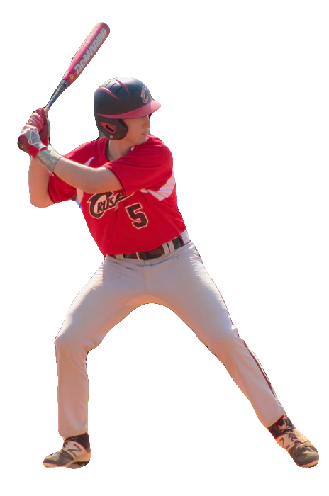
2루. 데이터 분석 과정 및 결론
FA 계약금에 영향을 주는 요소들
직전 시즌 성적
가설 기각: 먹튀가 아니었다고?
포지션 별 희소성
어라..? 센터라인이..? (눈물) 그래도 불펜은 건졌으니까…
계약 세부 요소
“이적할 땐 이유가 있겠죠”
완벽한 실력: WAR
”WAR은 의미가 있어.”
이외에 무언가 존재하지 않을까?
오늘도 1팀은 더 나은 가설을 세우고 있습니다…

Slide 23
프로젝트 개요
1루
1) 프로젝트 배경 및 목적
2) 도메인 이해: 한국 프로야구 및 FA 제도
3) 데이터 출처 및 수집 기준
4) 전처리(EDA) 과정
2루
데이터 분석 과정 및 결론
1) 경기 내 성적에 따른 FA 계약금의 차이
2) 포지션 별 가치 차이
3) 계약 세부 요소에 따른 FA 계약금의 차이
4) FA 이후의 기록
3루
프로젝트 요약
1) 프로젝트 의의 및 한계
2) 향후 프로젝트 주제 제안

Slide 24

“
끝날 때까지
끝난 게 아니다
”
-요기 베라 (Yogi Berra)
1925.5.12. ~ 2015.9.22.
/전 야구선수, 전 야구감독

Slide 25
APPENDIX

Slide 26
Appendix
프로야구 기본 지식 +
WAR(Wins Above Replacement) : 구단의 승리에 기여하지도, 패배에 영향을 주지도 않아 기여도가 0인 가상의 선수를 대체 선수라고 가정.
대체 선수 대비 얼마나 승리에 기여했는지를 숫자로 나타낸 지표가 WAR.
안타나 홈런을 쳐서 팀의 승리 가능성을 높이면 이 지표가 상승하고,
반대로 삼진을 당하거나 실책을 저질러 패배 가능성을 높이면 이 지표가 떨어지게 됨.
WAR 5라면 해당 시즌에 그 선수가 산술적으로 팀에 5승을 보탰다는 의미.
안타, 볼넷, 홈런 등 다양한 기본 지표들을 모두 포함한 산식으로 구성되어 있어
일반적으로 선수 종합 가치를 나타내는 가장 포괄적인 지표로 인식되고 있음.
포지션 : 그라운드 위에서 어느 위치에 서 있는가. 말로 표현할 때는 한글 단어 그대로 말하지만 방송에서는 주로 영어 약어로 표시됨

Slide 27
Appendix
KBO FA 상세 정보

Slide 28
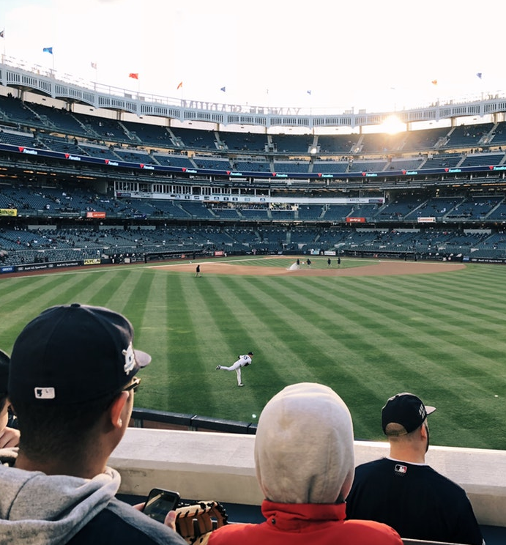
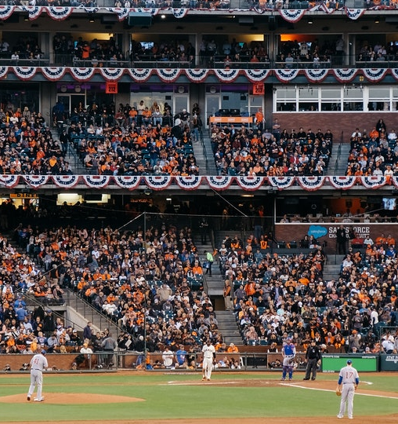
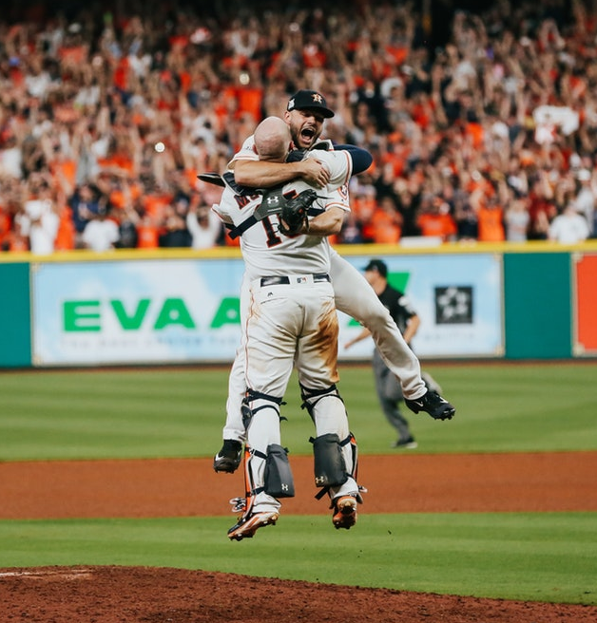
3루
야구의 꽃,
관전문화
관전문화의 장점
3가지
현장감
응원 문화
기적같은 순간
01
TV로는
느낄 수 없어요
마치 선수와 함께 뛰는 것 같은
현장감이 펼쳐집니다.
선수와 함께 한다는 그 느낌,
여러분들도 한 번 느껴보세요
02
팀 그리고
선수마다 다른 응원가
한 목소리로 응원하는 짜릿함은
말로 표현할 수 없죠,
직접 경험해 보신다면 현장의
느낌과 짜릿함은 잊으실 수 없을거에요
03
야구는
9회말 2아웃부터
역전하는 그 순간의 전율을
또 어디서 느낄 수 있을까요
자신이 응원하는 팀이 9회말 2아웃에
극적인 역전을 이뤄낸다면?

